Slide 1

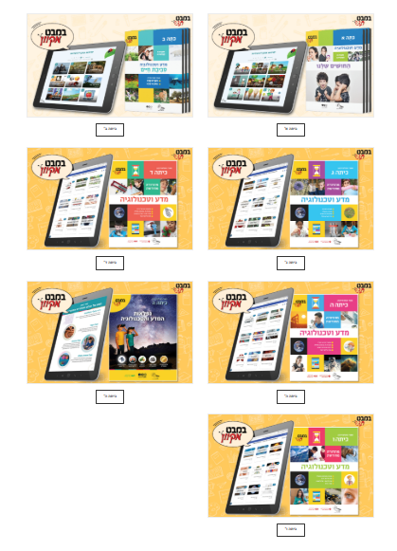
ממסמכי מדיניות לתוכנית במבט חדש

Slide 2
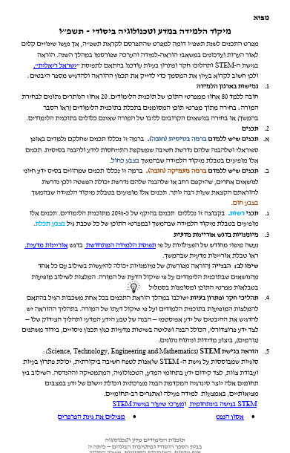

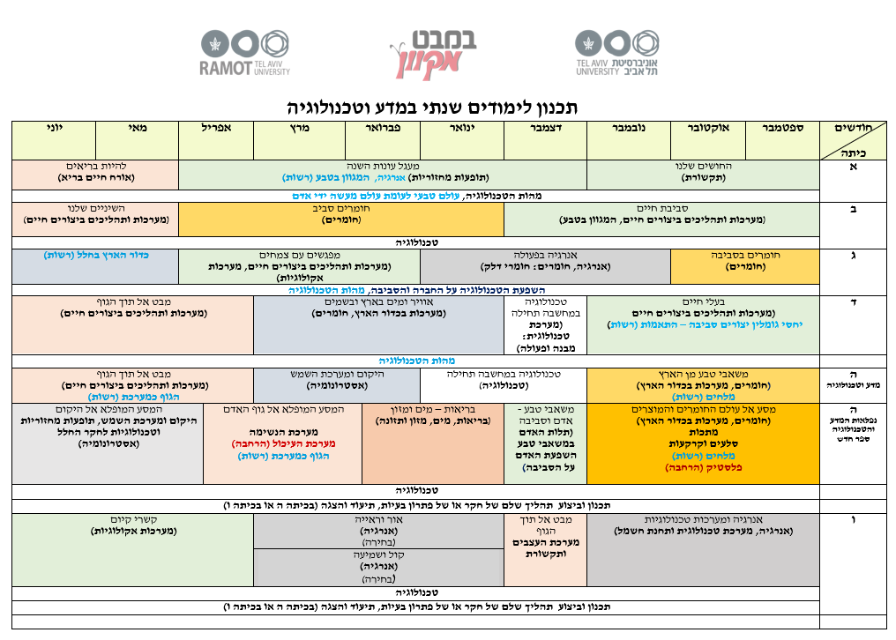
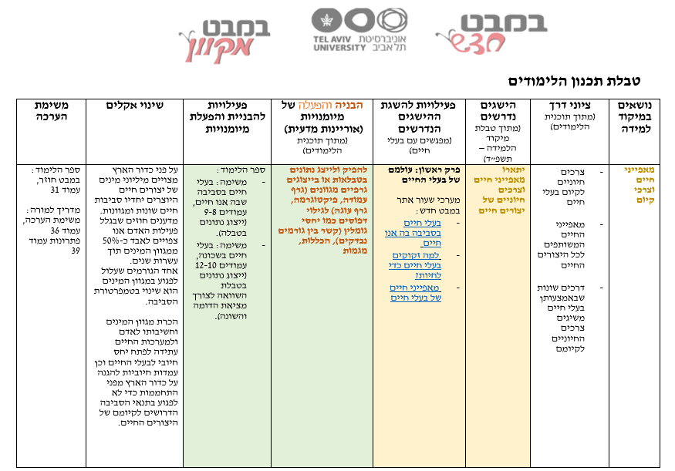
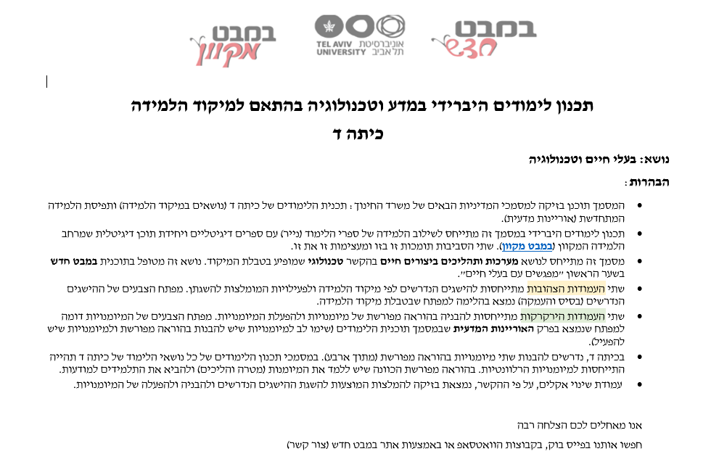
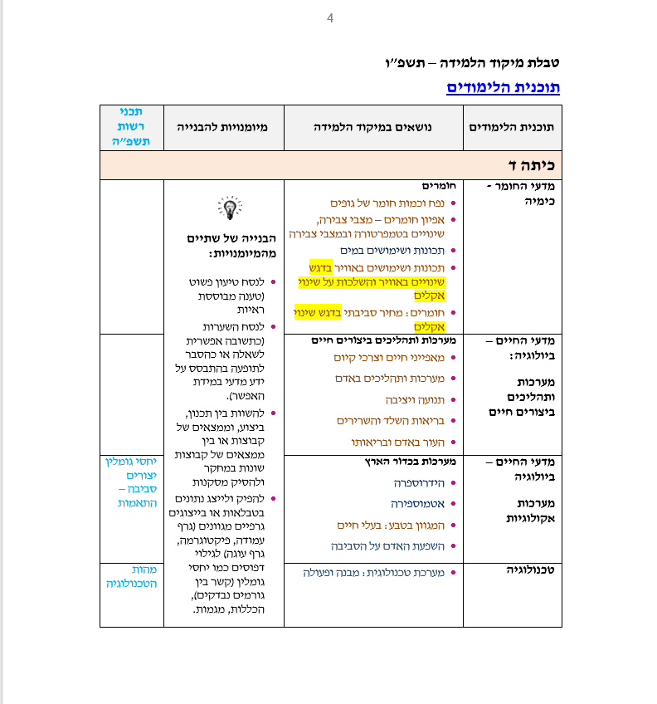

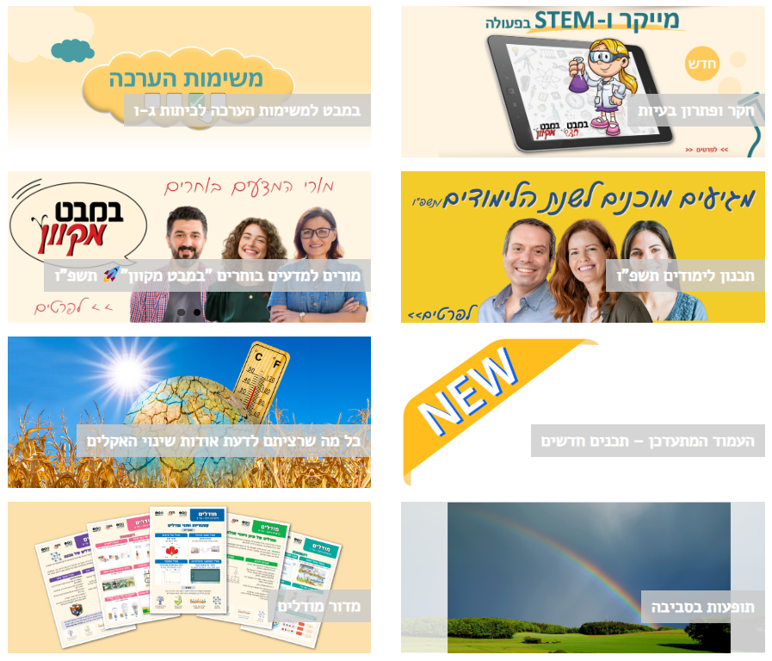

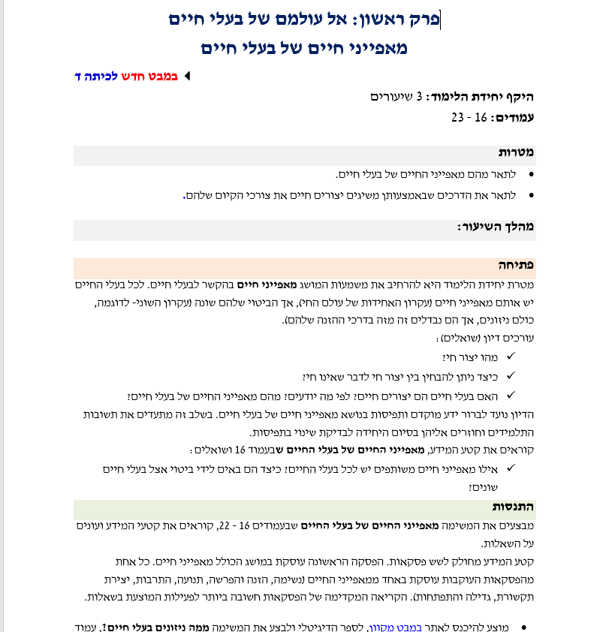
מסמכי מדיניות.
תוכנית במבט חדש
תכנון שנתי
תכנון נושא
מדורים
מצגות מלוות לשיעור
מערכי שיעור
ספרי לימוד ספרים דיגיטליים משימות דיגיטליות משימות הערכה עם ספר פתוח משימות הערכה ai משימות הערכה מקוונות
Notes:
מצגת זו מציגה את העשייה החינוכית הנשענת על שני מסמכי מדיניות מרכזיים, המהווים את התשתית הרעיונית והמעשית לתכנון ההוראה, הלמידה והערכה. הראשון הוא מסמך תוכנית הלימודים – "המפה החינוכית" – הכולל עקרונות מנחים, תחומי תוכן, נושאים מרכזיים, ציוני דרך והצעות לפעילויות, והוא מתווה את הכיוונים הפדגוגיים המרכזיים. השני הוא מסמך תפיסת הלמידה המתחדשת, המדגיש את פיתוח המיומנויות הנדרשות להבנה, ניתוח ויישום של מושגים, עקרונות ותופעות, תוך שימת דגש על אוריינות מדעית. שני מסמכים אלו שימשו בסיס לגיבוש מסמך מיקוד הלמידה – נייר עמדה אופרטיבי המפרט את התכנים והמיומנויות בהוראה מפורשת שיש להבנות בכל שכבת גיל, תוך התייחסות להיקף השעות ולצרכים העולים מהשטח. מתוך מסמך זה נגזר תכנון לימודים שנתי, המציג את נושאי הלימוד בפריסה שנתית סדורה, הנשענת על רצף הוראה מושכל שאינו אקראי, אלא מתחשב במורכבות הנושאים, בקשרים בין תחומי התוכן, בעוגנים להמשכיות ההוראה-למידה ובחיבור לסביבה הטבעית. בהמשך נרחיב את ההתייחסות לתכנון הלימודים הנושאי, הכולל מגוון רכיבים פדגוגיים (תומכי הוראה) כגון מצגות מלוות להוראה, מערכי שיעור, משימות הערכה מקוונות ומשימות בשילוב בינה מלאכותית, מדורים מגוונים, ומשימות מתוך האתר במבט מקוון.

Slide 3
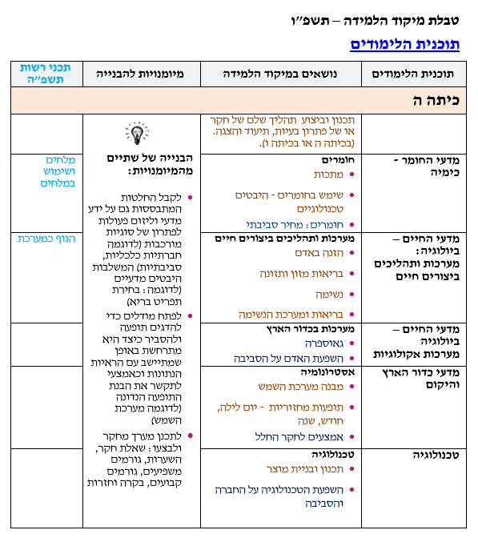
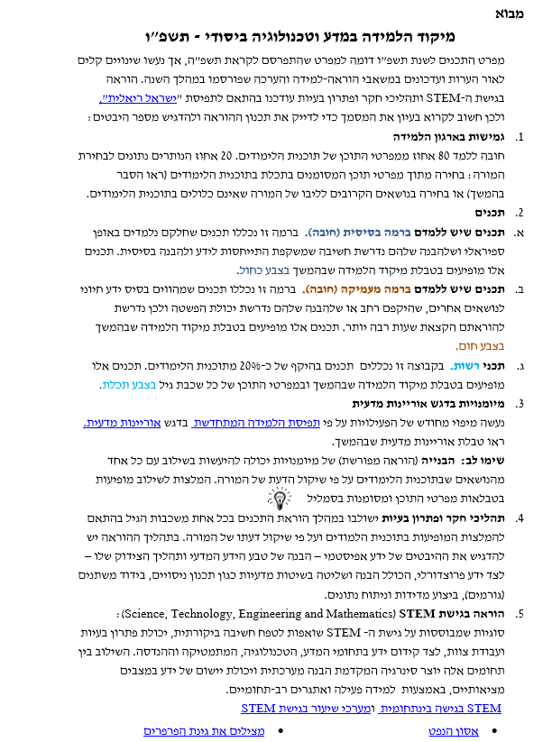
מיקוד למידה
קישור
Notes:
מסמך מיקוד הלמידה במדע וטכנולוגיה לבית הספר היסודי הוא כלי אופרטיבי שמסייע למורים לתכנן הוראה מדויקת, רלוונטית ומותאמת לצרכי השטח, תוך שמירה על עקרונות תוכנית הלימודים והדגשים הפדגוגיים של משרד החינוך.
מסמך מיקוד הלמידה נועד לחדד את התכנים והמיומנויות שיש ללמד בכל שכבת גיל בבית הספר היסודי, בהתאם לתוכנית הלימודים במדע וטכנולוגיה. הוא מתווה את סדרי העדיפויות הפדגוגיים, תוך התאמה למציאות המשתנה ולצרכים שעלו מהשטח.
המסמך כולל חלוקה ברורה של נושאים לפי שכבות גיל, ומסווג אותם לפי רמות חשיבות:
נושאי חובה (מסומנים בכחול)
נושאי העמקה (חום)
נושאי רשות (טורקיז)
נושאי הרחבה (אדום)
החלוקה הזו מאפשרת גמישות בתכנון ההוראה, תוך שמירה על רצף פדגוגי והעמקה הדרגתית של הידע.
המסמך מדגיש את חשיבות פיתוח המיומנויות המדעיות, בדגש על:
הבנה של מושגים ותופעות
ניתוח מידע מדעי
יישום עקרונות מדעיים בהקשרים שונים
ההוראה המפורשת של מיומנויות אלו נועדה להעצים את האוריינות המדעית של התלמידים ולהכינם להתמודדות עם אתגרי העולם המשתנה.
המסמך כולל גם נושאים עדכניים כגוןSTEM , חקר מדעי, ושינוי אקלים, כחלק מהתאמת הלמידה לאתגרי השעה ולמגמות עולמיות.

Slide 4
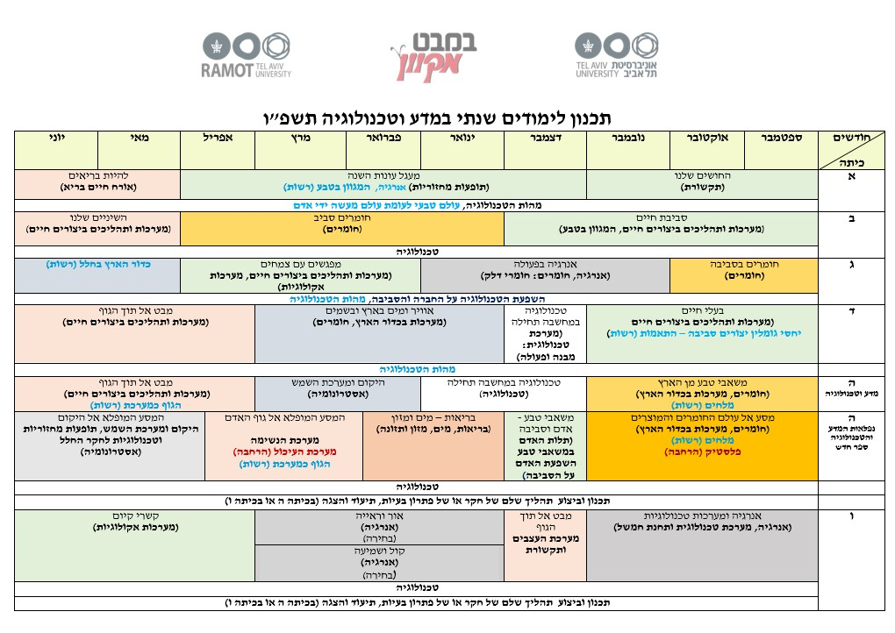
Notes:
טבלת תכנון הלימודים השנתי מהווה כלי מרכזי להובלת הוראה סדורה ומובנית של נושאי לימוד לאורך שנת הלימודים על פי תכנית במבט חדש.. היא מציגה את נושאי הלימוד בפריסה שנתית, תוך שמירה על רצף פדגוגי, התאמה למורכבות התכנים, והקשרים בין נושאים. הטבלה מאפשרת למורים לתכנן הוראה מדויקת ומתוכננת, להתמקד בנושאי חובה, רשות והרחבה, ולהבטיח המשכיות והעמקה בלמידה בהתאם למדיניות החינוכית ולצרכי השטח.

Slide 5
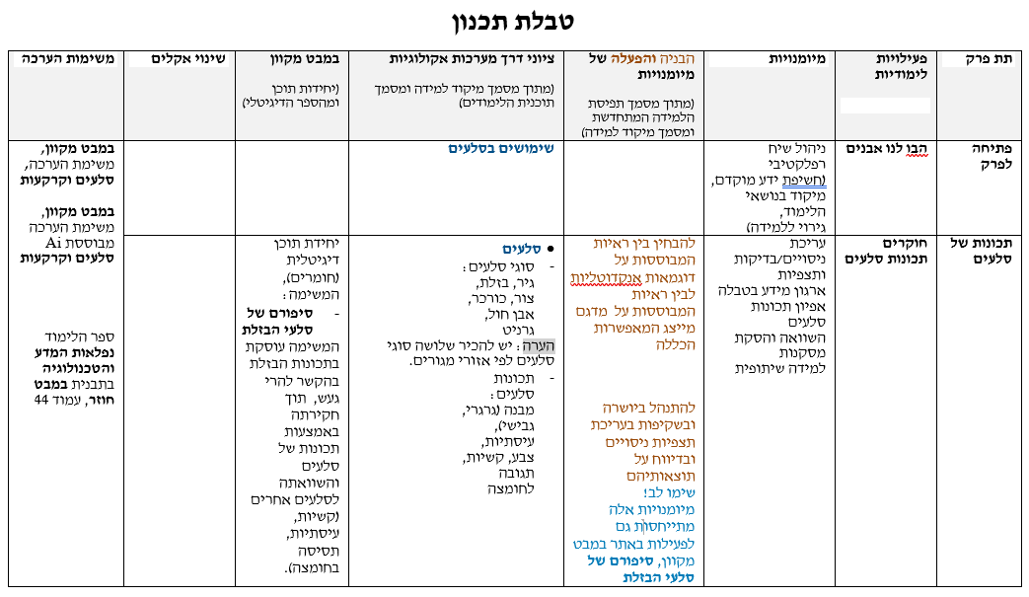
מערכות בכדור הארץ- סלעים וקרקעות
Notes:
בשקופיות הבאות מוצגות דוגמאות לטבלאות תכנון נושא לימודי ושקופיות המציגות את הביטוי של התכנים והמיומנויות בספר הלימוד מנפלאות המדע והטכנולוגיה לכיתה ה ומהספר מדע וטכנולוגיה לכיתה ה. שני הספרים הם בהוצאת רמות אוניברסיטת תל אביב.
טבלת תכנון נושא לימודי כוללת מבוא וטבלה המציגה פריסה של נושא לימודי. במבוא הבהרה לגבי ההדגשים של משרד החינוך לשנת הלימודים המדוברת. הטבלה מציגה פריסה של נושא לימוד (ציוני דרך מיומנויות מופעלות ומיומנויות בהוראה מפורשת) ופעילויות לימודיות הנותנות מענה לנדרש מתוך ספר הלימוד והספר הדיגיטלי, פעילויות חקר ופתרון בעיות, משימות stem, משימות העוסקות בנושא שינוי אקלים בזיקה לתוכן הנלמד באותה שכבת גיל, משימות הערכה מגוונות ופעילויות מתוך אתר המורים למדע וטכנולוגיה-במבט חדש.

Slide 6
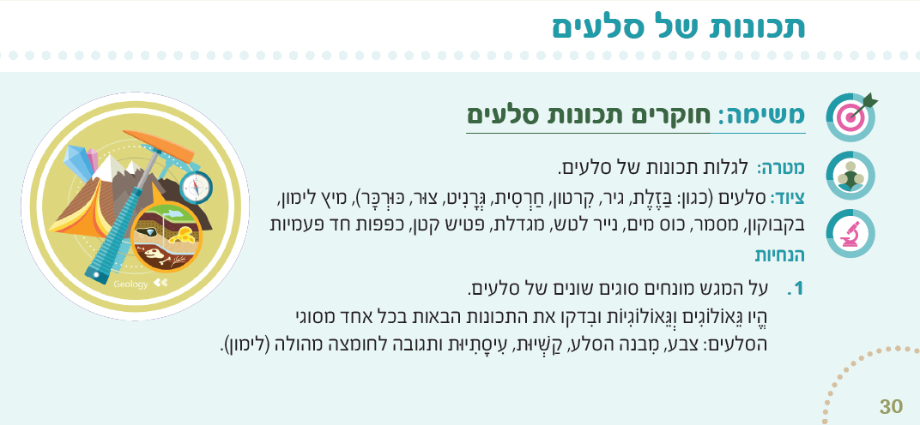
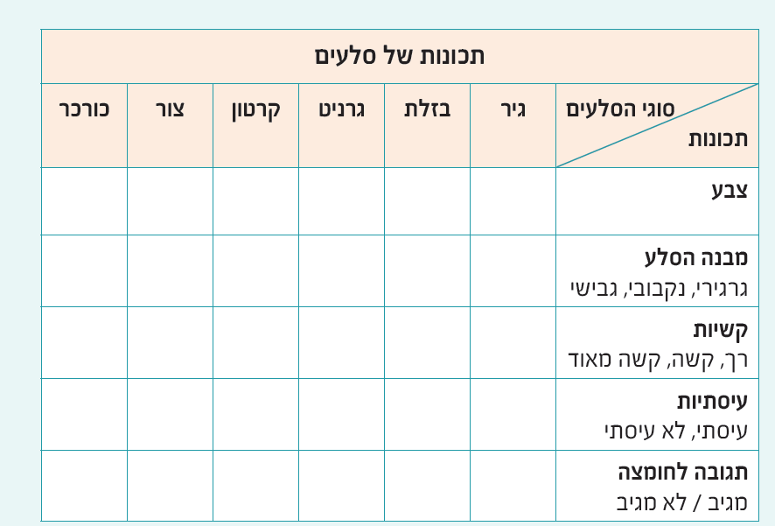
ממיומנות לפעילות
להתנהל ביושרה ובשקיפות בעריכת תצפיות ניסויים ובדיווח על תוצאותיהם
הפעלה של מיומנות
להבחין בין ראיות המבוססות על דוגמאות אנקדוטליות (אירוע ייחודי) לבין ראיות המבוססות על מדגם מייצג המאפשרות הכללה
הפעלה של מיומנות
מתוך ספר הלימוד נפלאות המדע והטכנולוגיה לכיתה ה
Notes:
במשימה זו התלמידים מרחיבים את מעגל ההיכרות עם תכונות החומרים (קשיוּת מבנה הסלע, עיסתיוּת, תגובה לחומצה) תוך התוודעות לעולם הסלעים. ההבניה של כל אחת מהתכונות נעשית באמצעות תצפיות וניסויים. על התלמידים לזהות שלושה סלעים. הפעילות מזמנת תרגול של התנהגות הנדרשת מהמבצעים ניסויים ותצפיות. על התלמידים להתנהל ביושרה ובשקיפות הן בניהול הניסוי והן בדיווח עליו. התלמידים עורכים את הניסוי בקבוצות. עריכת ניסוי קבוצתי ודיווח על תוצאות בטבלה תורמים להבחנה בין סוגי ראיות. עריכת ניסוי בקבוצות ודיווח תוצאות בטבלה מזמנים תרגול חשוב של מיומנות חשיבה מדעית, במיוחד בהבחנה בין ראיות אנקדוטליות לבין ראיות מבוססות מדגם מייצג. כאשר הניסוי נערך בקבוצות שונות, ניתן להשוות בין תוצאות של קבוצות שונות ולבחון האם התוצאה חוזרת על עצמה. זה מדמה מדגם מייצג ומאפשר להסיק מסקנות כלליות יותר. הבחנה בין מקרה פרטי לכללי: דוגמה אנקדוטלית היא מקרה יחיד או חוויה אישית, שלעיתים אינה מייצגת את הכלל. תרגול ניסוי קבוצתי מדגיש את החשיבות של ראיות שמבוססות על מספר משתתפים, מה שמאפשר הכללה מבוססת יותר.

Slide 7
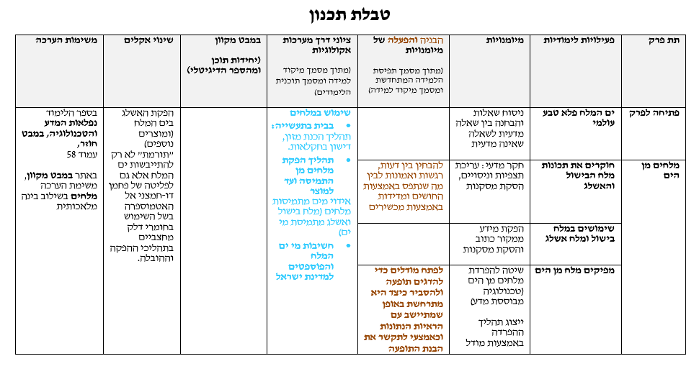
חומרים- מלחים
Notes:
בשקופית זו נתמקד בתוכן חוקרים את תכונות מלח הבישול והאשלג והמיומנות להבחין בין דעות, רגשות ואמונות לבין מה שנתפס באמצעות החושים, ומדידות באמצעות מכשירים.

Slide 8
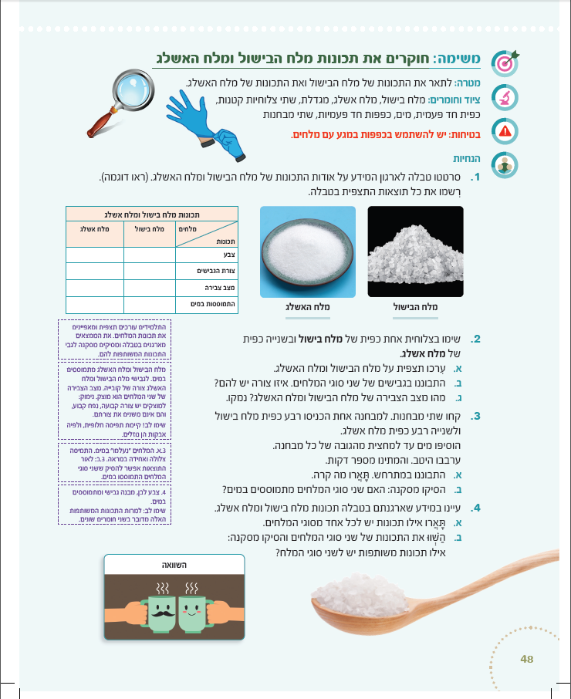
ממיומנות לפעילות
להבחין בין דעות, רגשות ואמונות לבין מה שנתפס באמצעות החושים ומדידות באמצעות מכשירים
הפעלה של מיומנות
מתוך ספר הלימוד נפלאות המדע והטכנולוגיה לכיתה ה
Notes:
במשימה זו התלמידים חוקרים באופן שיטתי את תכונותיהם של מלח הבישול והאשלג באמצעות תצפית ישירה. במהלך הפעילות, הם מאפיינים את תכונות החומרים, מתעדים את ממצאיהם בטבלה מסודרת, ולבסוף מסיקים מסקנות על בסיס המידע שנאסף. תהליך זה מזמן לתלמידים הזדמנות לתרגל וליישם מיומנות חשובה של הבחנה בין מידע אובייקטיבי, הנקלט באמצעות החושים או נמדד בכלים מדעיים, לבין דעות, רגשות או אמונות אישיות. בכך, המשימה תורמת לפיתוח חשיבה מדעית ביקורתית ומעודדת התבססות על ראיות לצורך הסקת מסקנות.

Slide 9
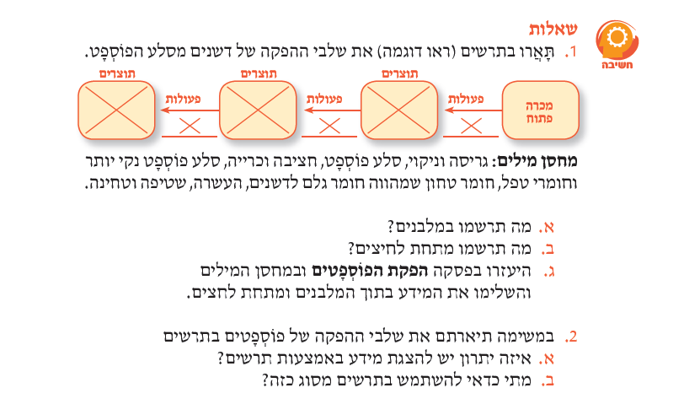
ממיומנות לפעילות
לפתח מודלים כדי להדגים תופעה ולהסביר כיצד היא מתרחשת באופן שמתיישב עם הראיות הנתונות וכאמצעי לתקשר את הבנת התופעה הנדונה
בהוראה מפורשת
מתוך ספר הלימוד מדע וטכנולוגיה לכיתה ה
Notes:
פעילות זו מזמנת הוראה מפורשת של המיומנות לפתח מודלים כדי להדגים תופעה ולהסביר כיצד היא מתרחשת באופן שמתיישב עם הראיות הנתונות וכאמצעי לתקשר את הבנת התופעה הנדונה בפעילות זו מתארים התלמידים באמצעות תרשים – מודל את תהליך ההפקה של דשנים מסלע הפוספט. אחת המיומנויות של אוריינות מדעית היא שימוש במודלים. השימוש במודלים חשוב לפיתוח אוריינות מדעית כמו גם להבניית מיומנויות החקר והתכן ההנדסי. מודלים משקפים את יכולתו המופשטת של האדם להציג נושאים מורכבים באמצעות ייצוגים פשוטים יחסית באופן ממשי ו/או ויזואלי. לייצוגים אלה קוראים מודלים. מודלים מסייעים לבני האדם: להבין / להציג רעיונות מורכבים, לתכן ולפתור בעיות, לנבא התרחשויות.
דוגמאות רבות לשימוש במודלים תמצאו בספרי הלימוד וכן באתר במבט חדש. כמו כן, נמצאים במדור כרטיסי ניווט להוראה מפורשת של מודלים בכיתות א-ו.
הוראה מפורשת היא שיטה שבה המורה מלמד מיומנות, מושג או תהליך בצורה ברורה, מדויקת ומובנית, תוך מתן דגש על שלבי הלמידה וההבנה. היא כוללת הסבר ישיר, הדגמה, תרגול מודרך, ומתן משוב. השאלות במשימה זו מכוונות להצגת נושא הפקת דשנים מתוך סלע הפוספט באמצעות תרשים- מודל מסוג תהליך.

Slide 10
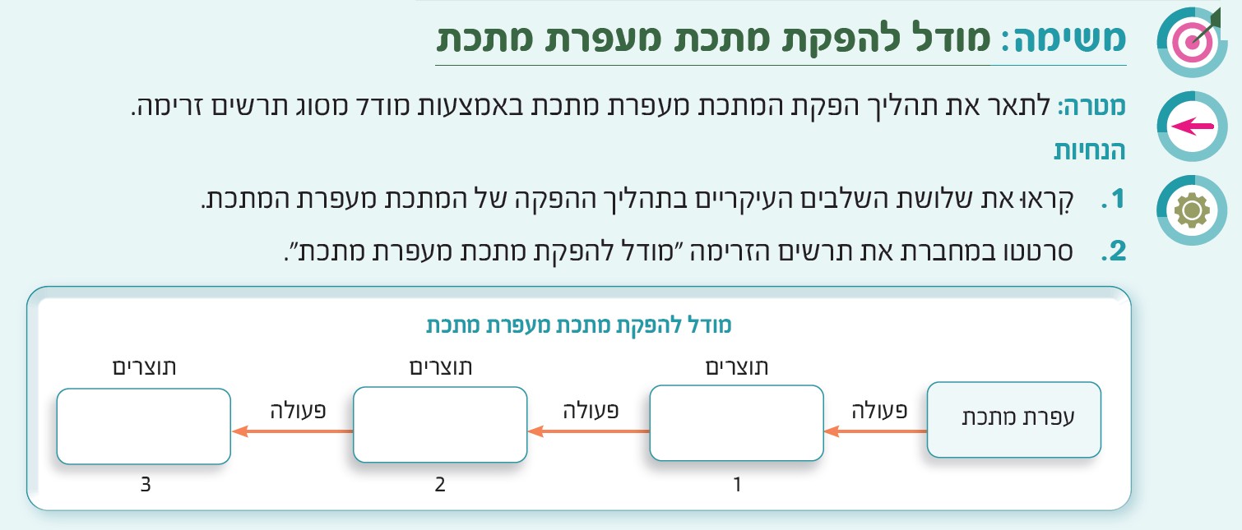
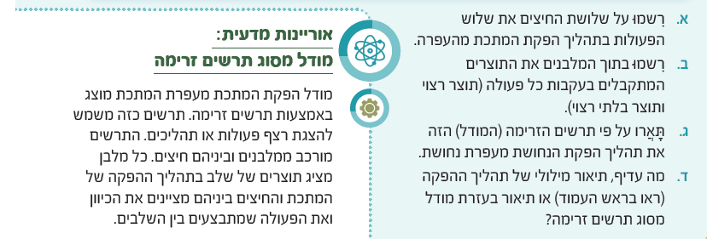
ממיומנות לפעילות
לפתח מודלים כדי להדגים תופעה ולהסביר כיצד היא מתרחשת באופן שמתיישב עם הראיות הנתונות וכאמצעי לתקשר את הבנת התופעה הנדונה
הבנייה בהוראה מפורשת
מתוך ספר הלימוד נפלאות המדע והטכנולוגיה לכיתה ה
Notes:
תהליך הפקת העפרה כולל שני שלבים מרכזיים: הפרדת תערובת: הפרדת חומרי הטפל כדי לקבל עפרה מרוכזת. פירוק תרכובת: פירוק התרכובת המתכתית לקבלת המתכת הטהורה בתהליך כימי. הפירוק הכימי נעשה לרוב באמצעות טמפרטורות גבוהות מאוד בתהליך שנקרא צריפה.. במשימה הבאה הם מתבקשים להציג את התרשים במודל. המשימה מטפלת במיומנות של האוריינות המדעית לפתח מודלים כדי להדגים תופעה ולהסביר כיצד היא מתרחשת באופן שמתיישב עם הראיות הנתונות וכאמצעי לתקשר את הבנת התופעה הנדונה.

Slide 11
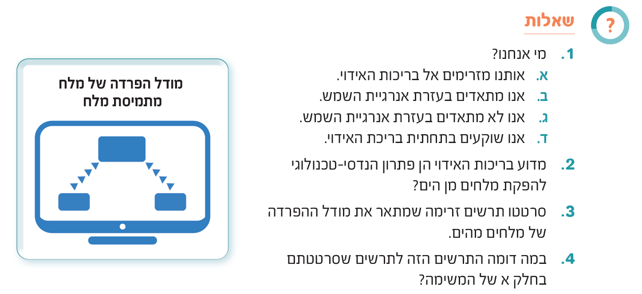
ממיומנות לפעילות
לפתח מודלים כדי להדגים תופעה ולהסביר כיצד היא מתרחשת באופן שמתיישב עם הראיות הנתונות וכאמצעי לתקשר את הבנת התופעה הנדונה
מתוך ספר הלימוד נפלאות המדע והטכנולוגיה לכיתה ה
Notes:
הפעילות מפיקים מלח מים המלח מזמנת יישום הבנה של המיומנות לפתח מודלים כדי להדגים תופעה ולהסביר כיצד היא מתרחשת באופן שמתיישב עם הראיות הנתונות וכאמצעי לתקשר את הבנת התופעה הנדונה (לדוגמה מערכת השמש)

Slide 12
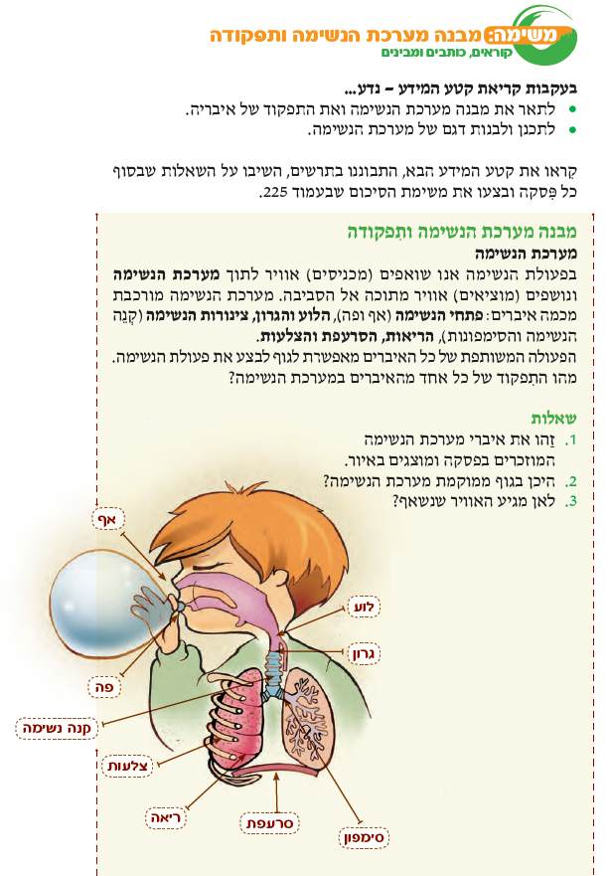
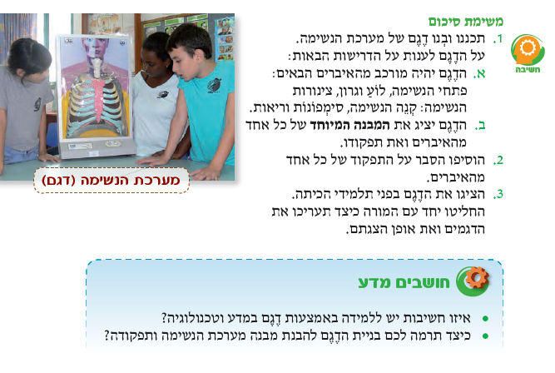
לפתח מודלים כדי להדגים תופעה ולהסביר כיצד היא מתרחשת באופן שמתיישב עם הראיות הנתונות וכאמצעי לתקשר את הבנת התופעה הנדונה
מתוך ספר הלימוד מדע וטכנולוגיה לכיתה ה
Notes:
דוגמה להוראה מפורשת של מודלים מסוג מבנה.

Slide 13
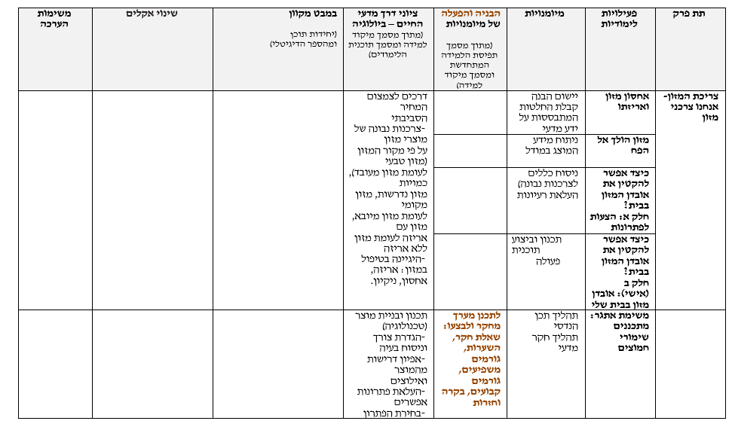
בריאות ומזון
טבלת תכנון
Notes:
המשימה זו מזמנת הוראה מפורשת של תהליך חקר מדעי כפי שנדרש במסמך האוריינות: "לתכנן מערך מחקר ולבצעו: שאלת חקר, השערות, גורמים משפיעים, גורמים קבועים, בקרה וחזרות".
משימת האתגר היא מסוג משימתSTEM – משימה זו מזמנת תהליך של פתרון בעיה טכנולוגית-הנדסית תוך אינטגרציה של ידע וחקר מדעי ומתמטיקה.
נקודת המוצא של הבעיה היא טכנולוגית-הנדסית. הדגש במשימה היא תרומת המחקר המדעי לפתרון בעיות הנדסיות – טכנולוגיות באמצעות תכן הנדסי. התלמידים נדרשים להשתמש רק בחלק משלבי התכן ההנדסי.

Slide 14
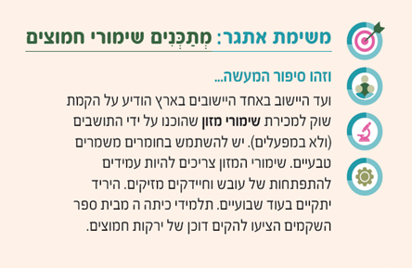
ממיומנות לפעילות
לתכנן מערך מחקר ולבצעו: שאלת חקר, השערות, גורמים משפיעים, גורמים קבועים, בקרה וחזרות
שאלה
נסחו את הבעיה ההנדסית הטכנולוגית.
תשובה
כיצד אפשר להחמיץ ירקות שיהיו עמידים לעובש וחיידקים מזיקים
ולשמור על תכונות הטעם והמרקם הרצויים?
Notes:
לאחר סיפור המעשה התלמידים מנסחים את הבעיה ההנדסית טכנולוגית.

Slide 15
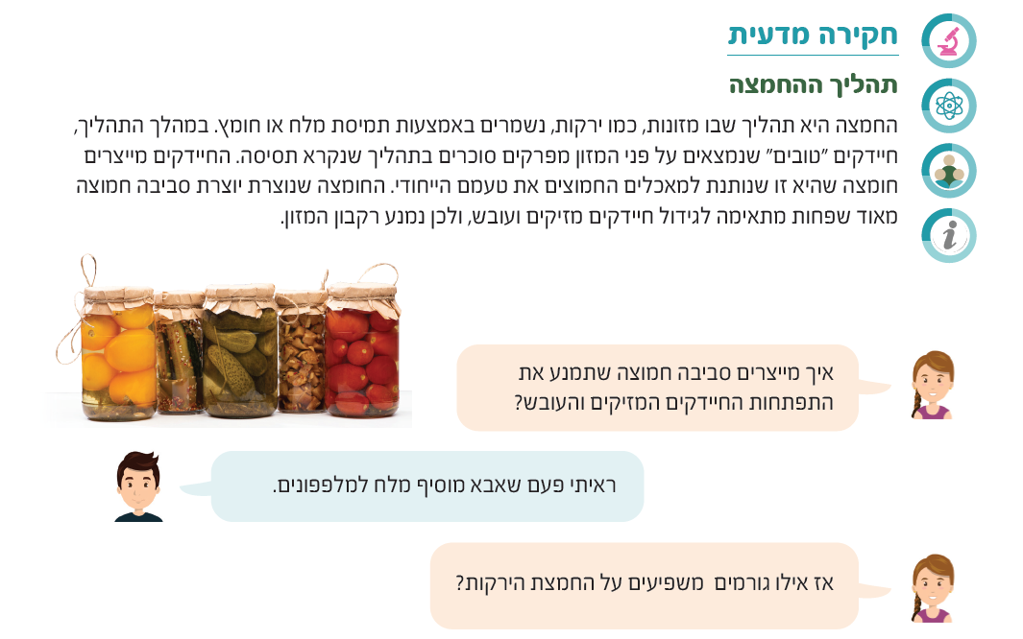
Notes:
בשלב זה אנו נמצאים בשלב החקירה שמטרתה לאסוף מידע הדרוש לפתרון הבעיה. כאן אוספים מידע באמצעות ביצוע של חקר מדעי. החקירה מתבצעת בכל שלוש משימות תהליך התכן הנדסי כפי שמוצג במודל והיא יכולה להיות בתחומים שונים בהתאם לסוג המידע הנדרש

Slide 16
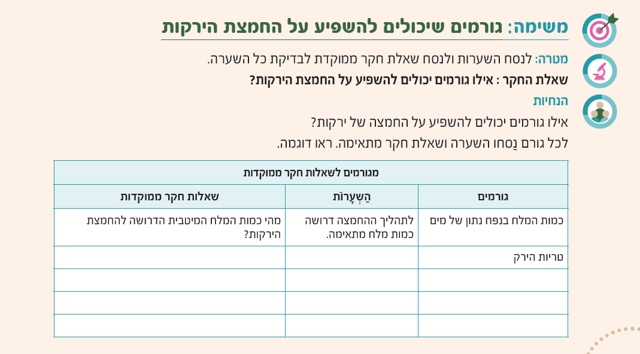
Notes:
שאלת החקר המרכזית היא: אילו גורמים משפיעים על תהליך ההחמצה של הירק שנבחר? התלמידים מעלים גורמים אפשריים שיכולים להשפיע על החמצה של ירקות. מנסחים השערות אפשריות לכול גורם ולכל השערה מנסחים שאלת חקר ממוקדת לבדיקתה.

Slide 17
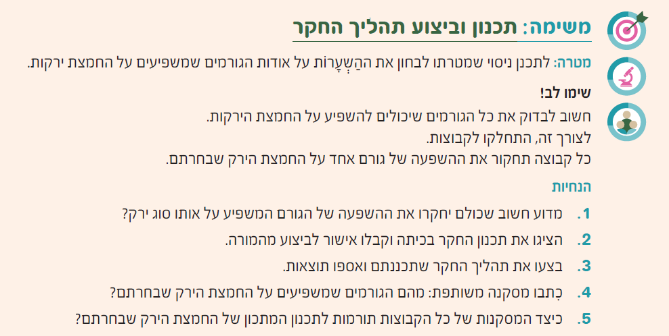
Notes:
הלומדים מתארגנים בקבוצות עבודה. כל קבוצה בודקת את ההשפעה של גורם אחד על החמצת הירק שנבחר להחמצה. על התלמידים לתכנן ולבצע תהליך חקר שלם שכולל הגדרת הגורם המשפיע והמושפע, דרכים למדידת השינוי בגורם המושפע, איסוף נתונים וארגונם, חזרות ומסקנות. בסוף התהליך, על כל קבוצה לדווח את מסקנותיה ועורכים סינתזה של כל המסקנות. מסקנות אלה ישמשו את פיתוח המתכון.

Slide 18
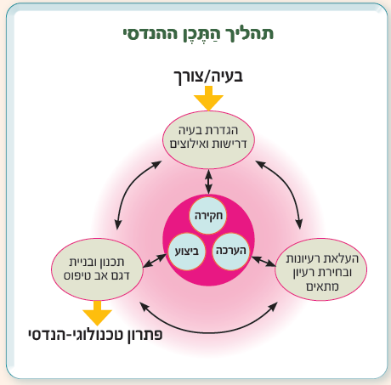
Notes:
להמשך תהליך תכנון המתכון של החמצת הירק : פונים למשימה תכנון ובנית דגם או אב טיפוס שמופיעה בארגז הכלים שבספר.

Slide 19
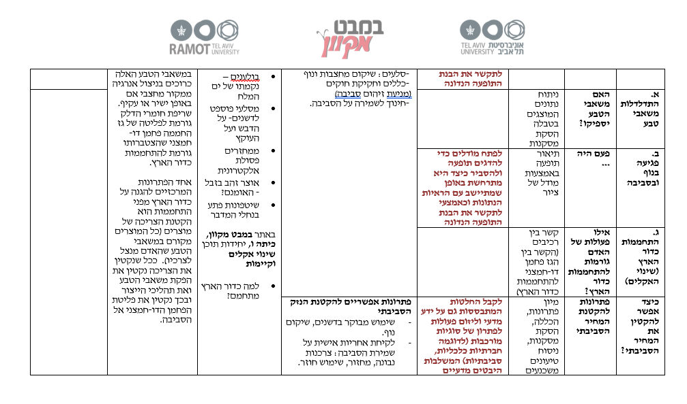
חומרים בדגש על שינוי אקלים
טבלת תכנון

Slide 20
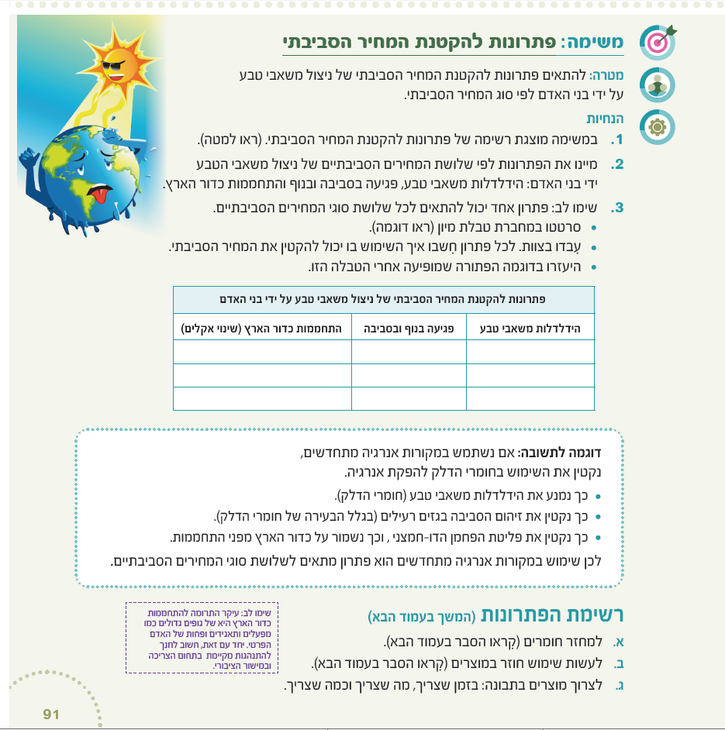
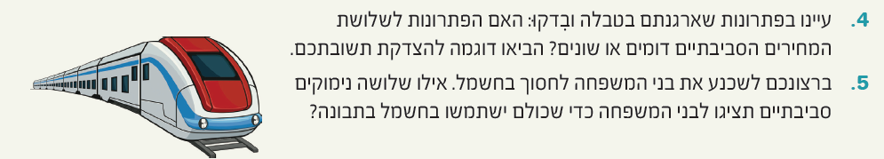
ממיומנות לפעילות
לקבל החלטות המתבססות גם על ידע מדעי וליזום פעולות לפתרון של סוגיות מורכבות המשלבות היבטים מדעיים (לדוגמה: בחירת מתכת מתאימה למוצר)
מתוך ספר הלימוד נפלאות המדע והטכנולוגיה לכיתה ה
Notes:
השימוש במשאבי הטבע מספק את הצרכים החיוניים הדרושים לקיומנו (כמו מים, אוויר, מזון, הגנה). משאבי הטבע דרושים לנו גם לשימושים שונים ואחרים (כמו ביגוד, תרופות והכנת מוצרים לבית ולתעשייה, לתחבורה ותקשורת) . אולם, לשימוש במשאבי הטבע יש מחיר סביבתי וחברתי: הידלדלות משאבי טבע, פגיעה בנוף ובסביבה והתחממות כדור הארץ. במשימה זו הילדים נדרשים להשתמש בידע המדעי שרכשו כדי ליזום פעולות לפתרון של סוגיה זו.

Slide 21
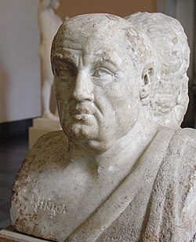
"אם אינך יודע לאיזה נמל ברצונך להגיע שום רוח לא תעזור"
לוקיוס אנאיוס סנקה,
פילוסוף רומי,
חי במאה הראשונה לספירה
- שנת 65)
Notes:
הציטוט הזה מדגיש את חשיבותה של מטרה ברורה - ללא יעד, גם התנאים הטובים ביותר (טבלאות, מצגות, ספרים, הדרכות...) לא יסייעו.

